Slide 1
Министерство финансов Тверской области
Программа поддержки
местных инициатив
2018 год
Тверь, 12 октября 2017 года
Notes:
1

Slide 2
Общая информация о Программе поддержки местных инициатив в Тверской области
в 2018 году

Slide 3
Проблемы сельских поселений
1) Несбалансированность бюджетов поселений, отсутствие дополнительных источников финансирования полномочий местного самоуправления
2) Слабость локальных сообществ, отсутствие реальной вовлеченности местных жителей в процесс формирования и расходования бюджетов, в процесс реализации полномочий местного самоуправления
3) Невысокая эффективность местных администраций, отсутствие компетенций по вопросам развития территории, привлечения дополнительных средств в бюджет поселения, проектного управления

Slide 4
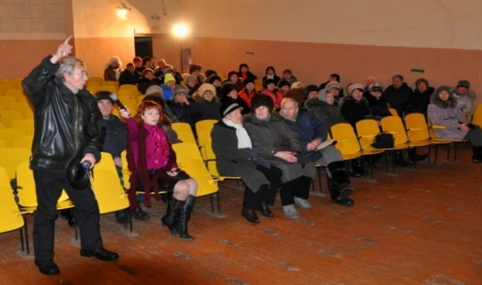
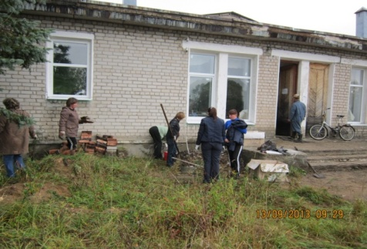
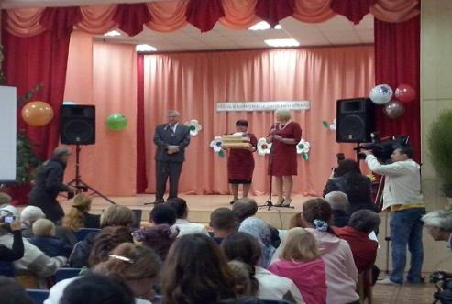
Что такое ППМИ?
ППМИ - выделение на конкурсной основе субсидий из областного бюджета на реализацию проектов, направленных на благоустройство и ремонт объектов общественной инфраструктуры. Отбор, реализация и контроль реализации проектов – при обязательном участии населения
Собрание граждан
Субботник – подготовка к реализации проекта
Торжественное открытие с участием населения

Slide 5
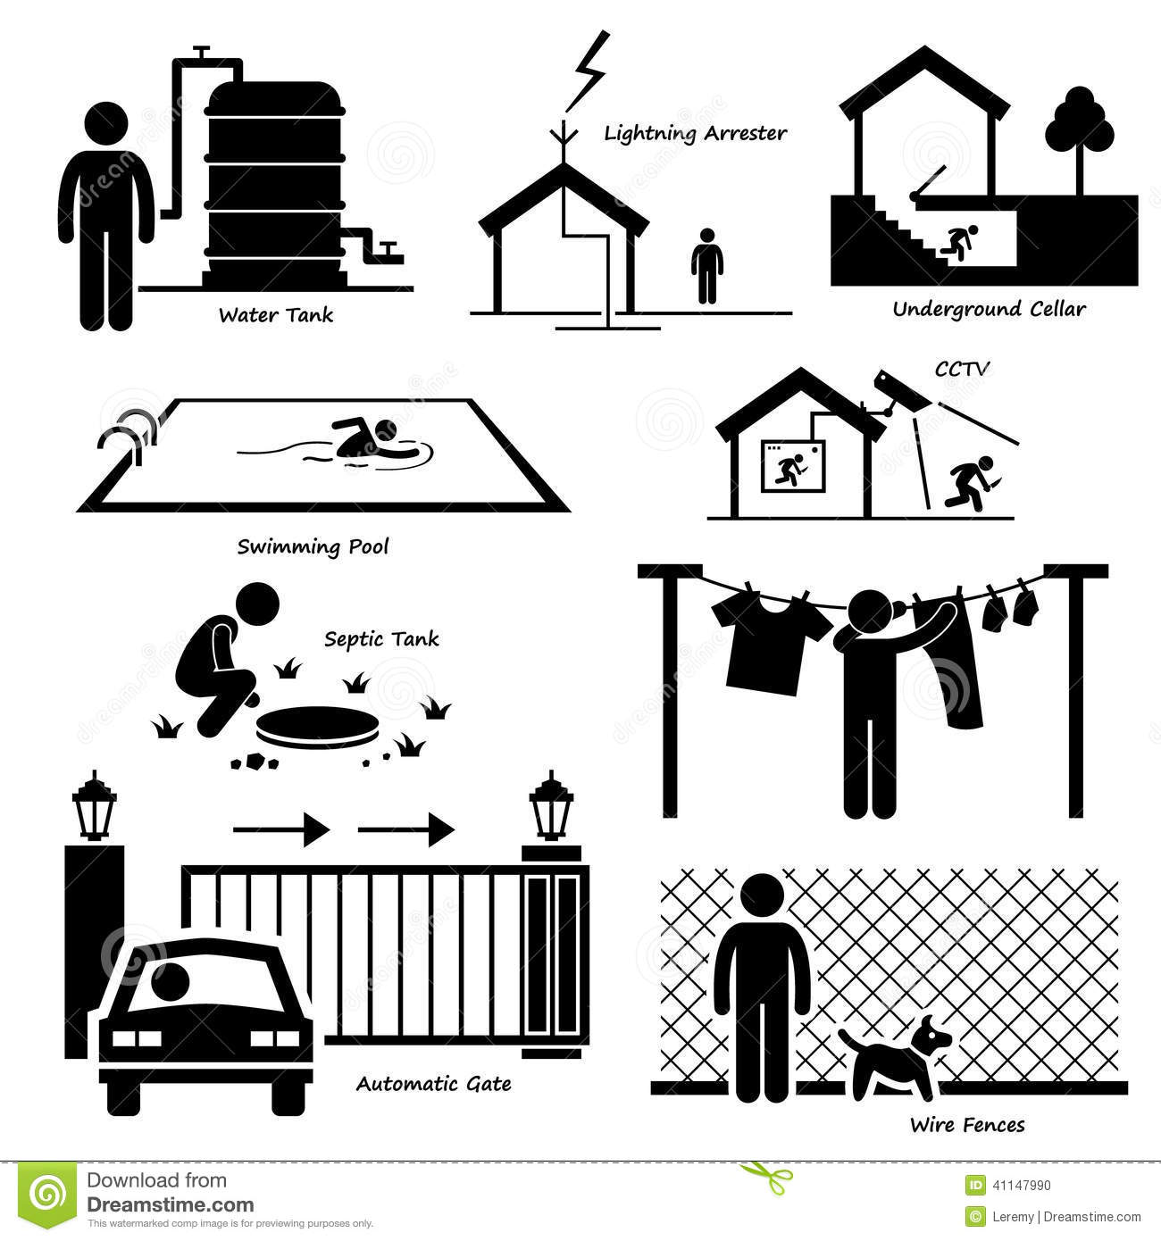
Основная идея Программы
Выбор приоритета
Софинансирование
Участие в реализации
Локальное сообщество
(жители поселения, населенного пункта)
Контроль качества
Сохранность
Объект общественной инфраструктуры

Slide 6
Прием заявок (типология проектов)

Slide 7
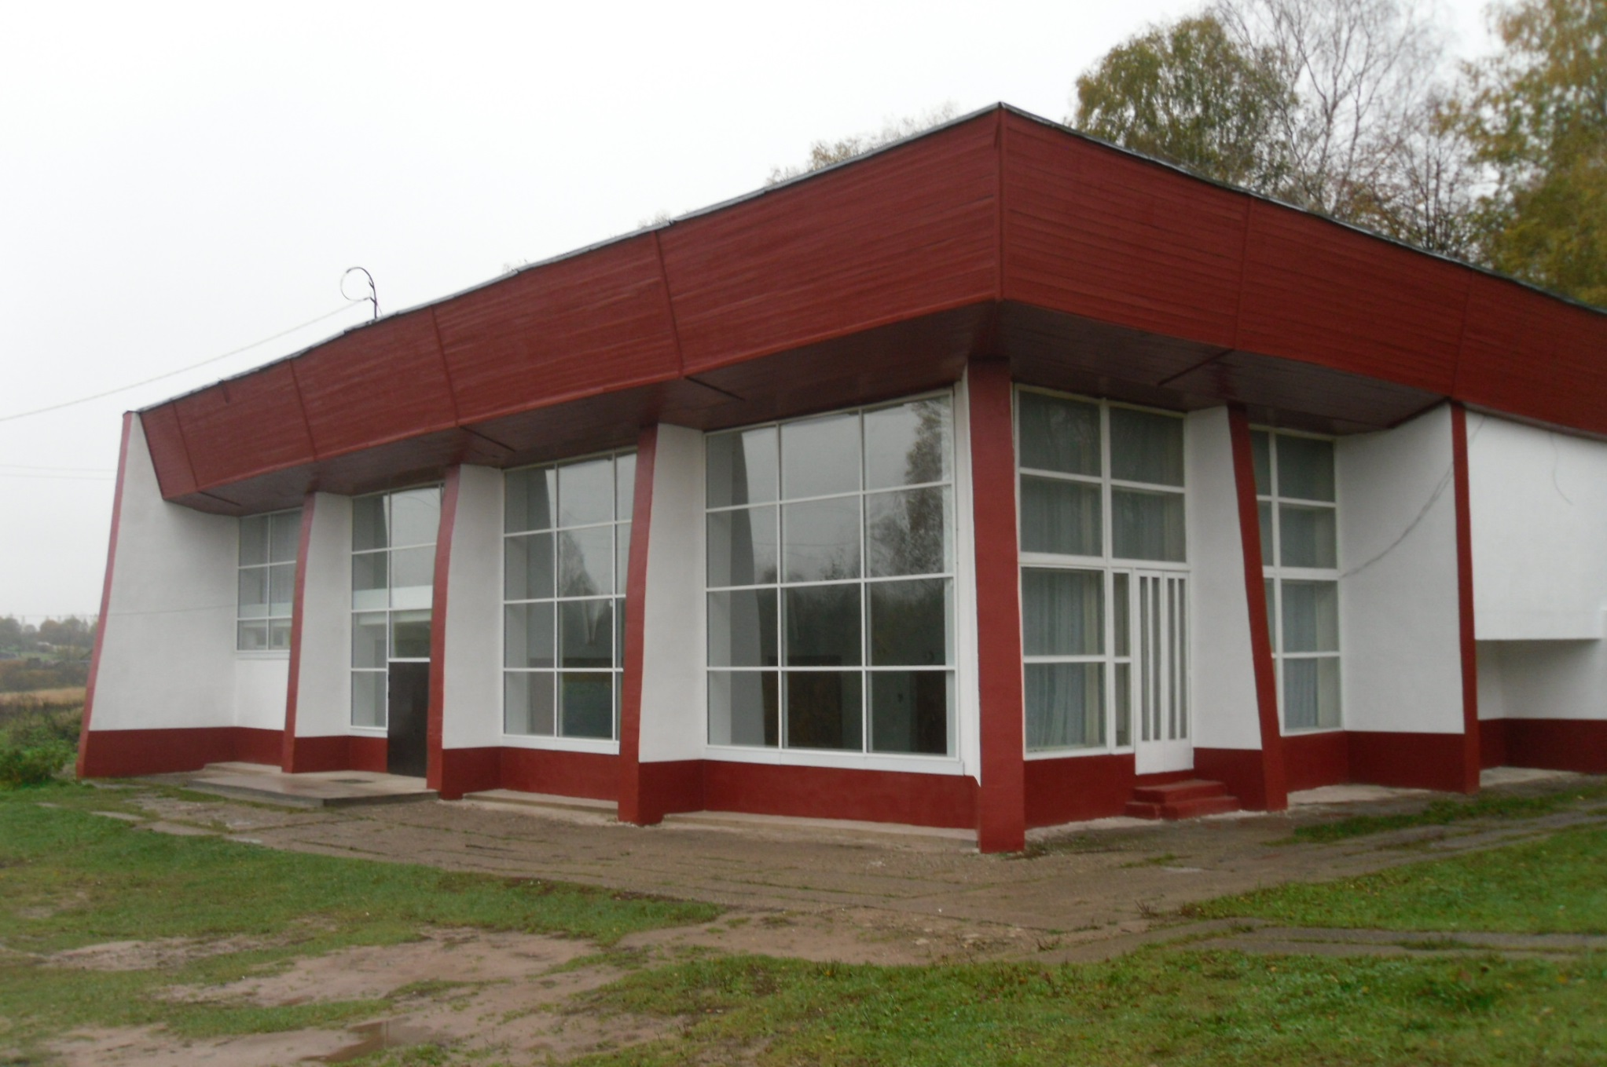
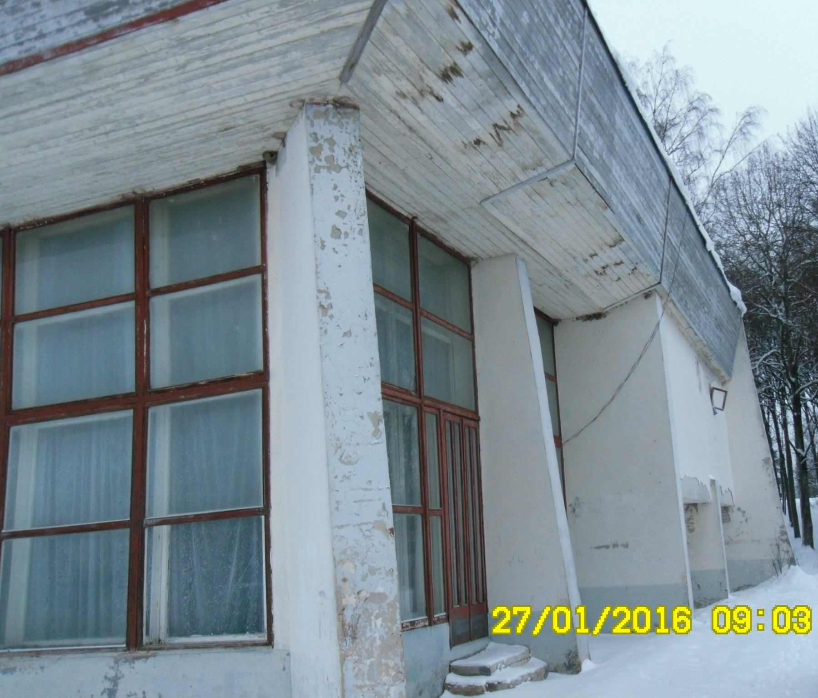
Примеры проектов ППМИ
Объекты культуры
Ремонт здания Дома народного творчества в д. Будино Бельского района
Стоимость | 1 512,9
В т.ч. вклад жителей | 103,4
ДО
ПОСЛЕ

Slide 8
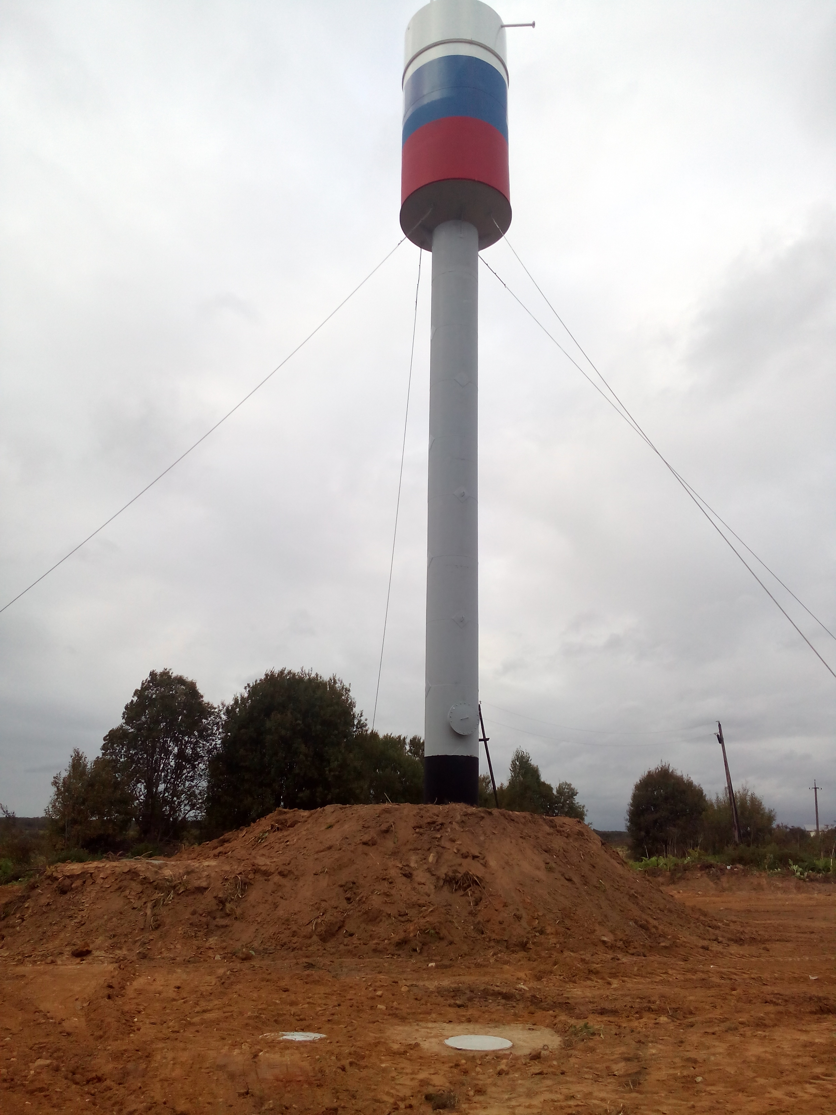
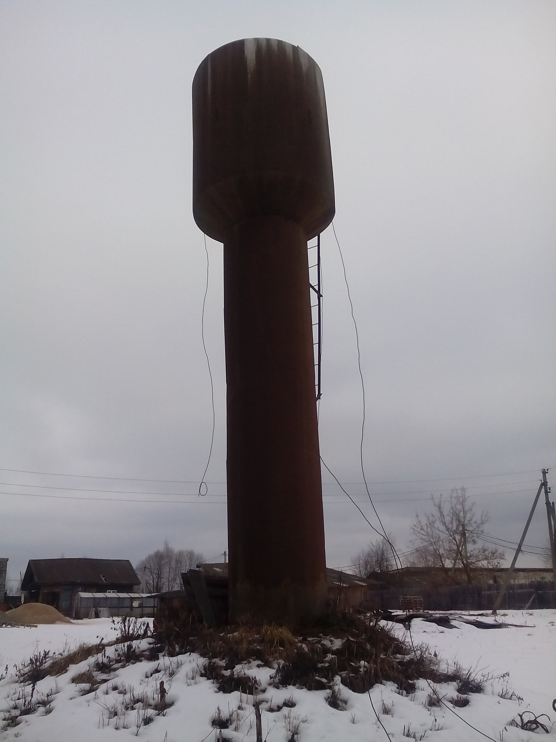
Примеры проектов ППМИ
Водоснабжение
Ремонт водонапорной башни пос. Победа Ржевского района
Стоимость | 1 029,8
В т.ч. вклад жителей | 185,3
ДО
ПОСЛЕ

Slide 9
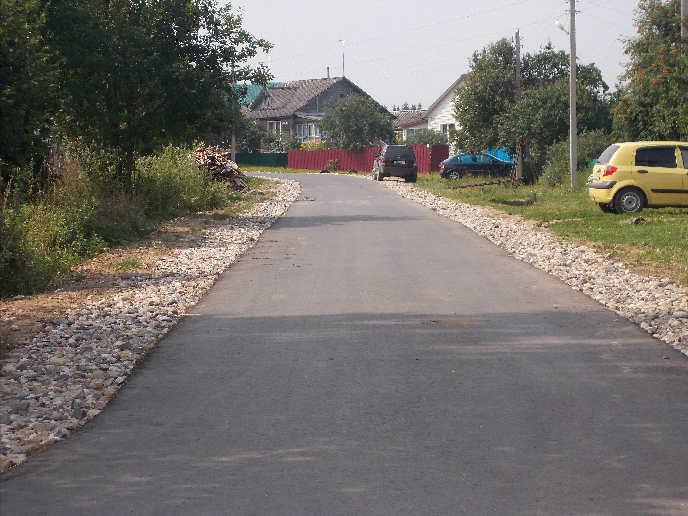
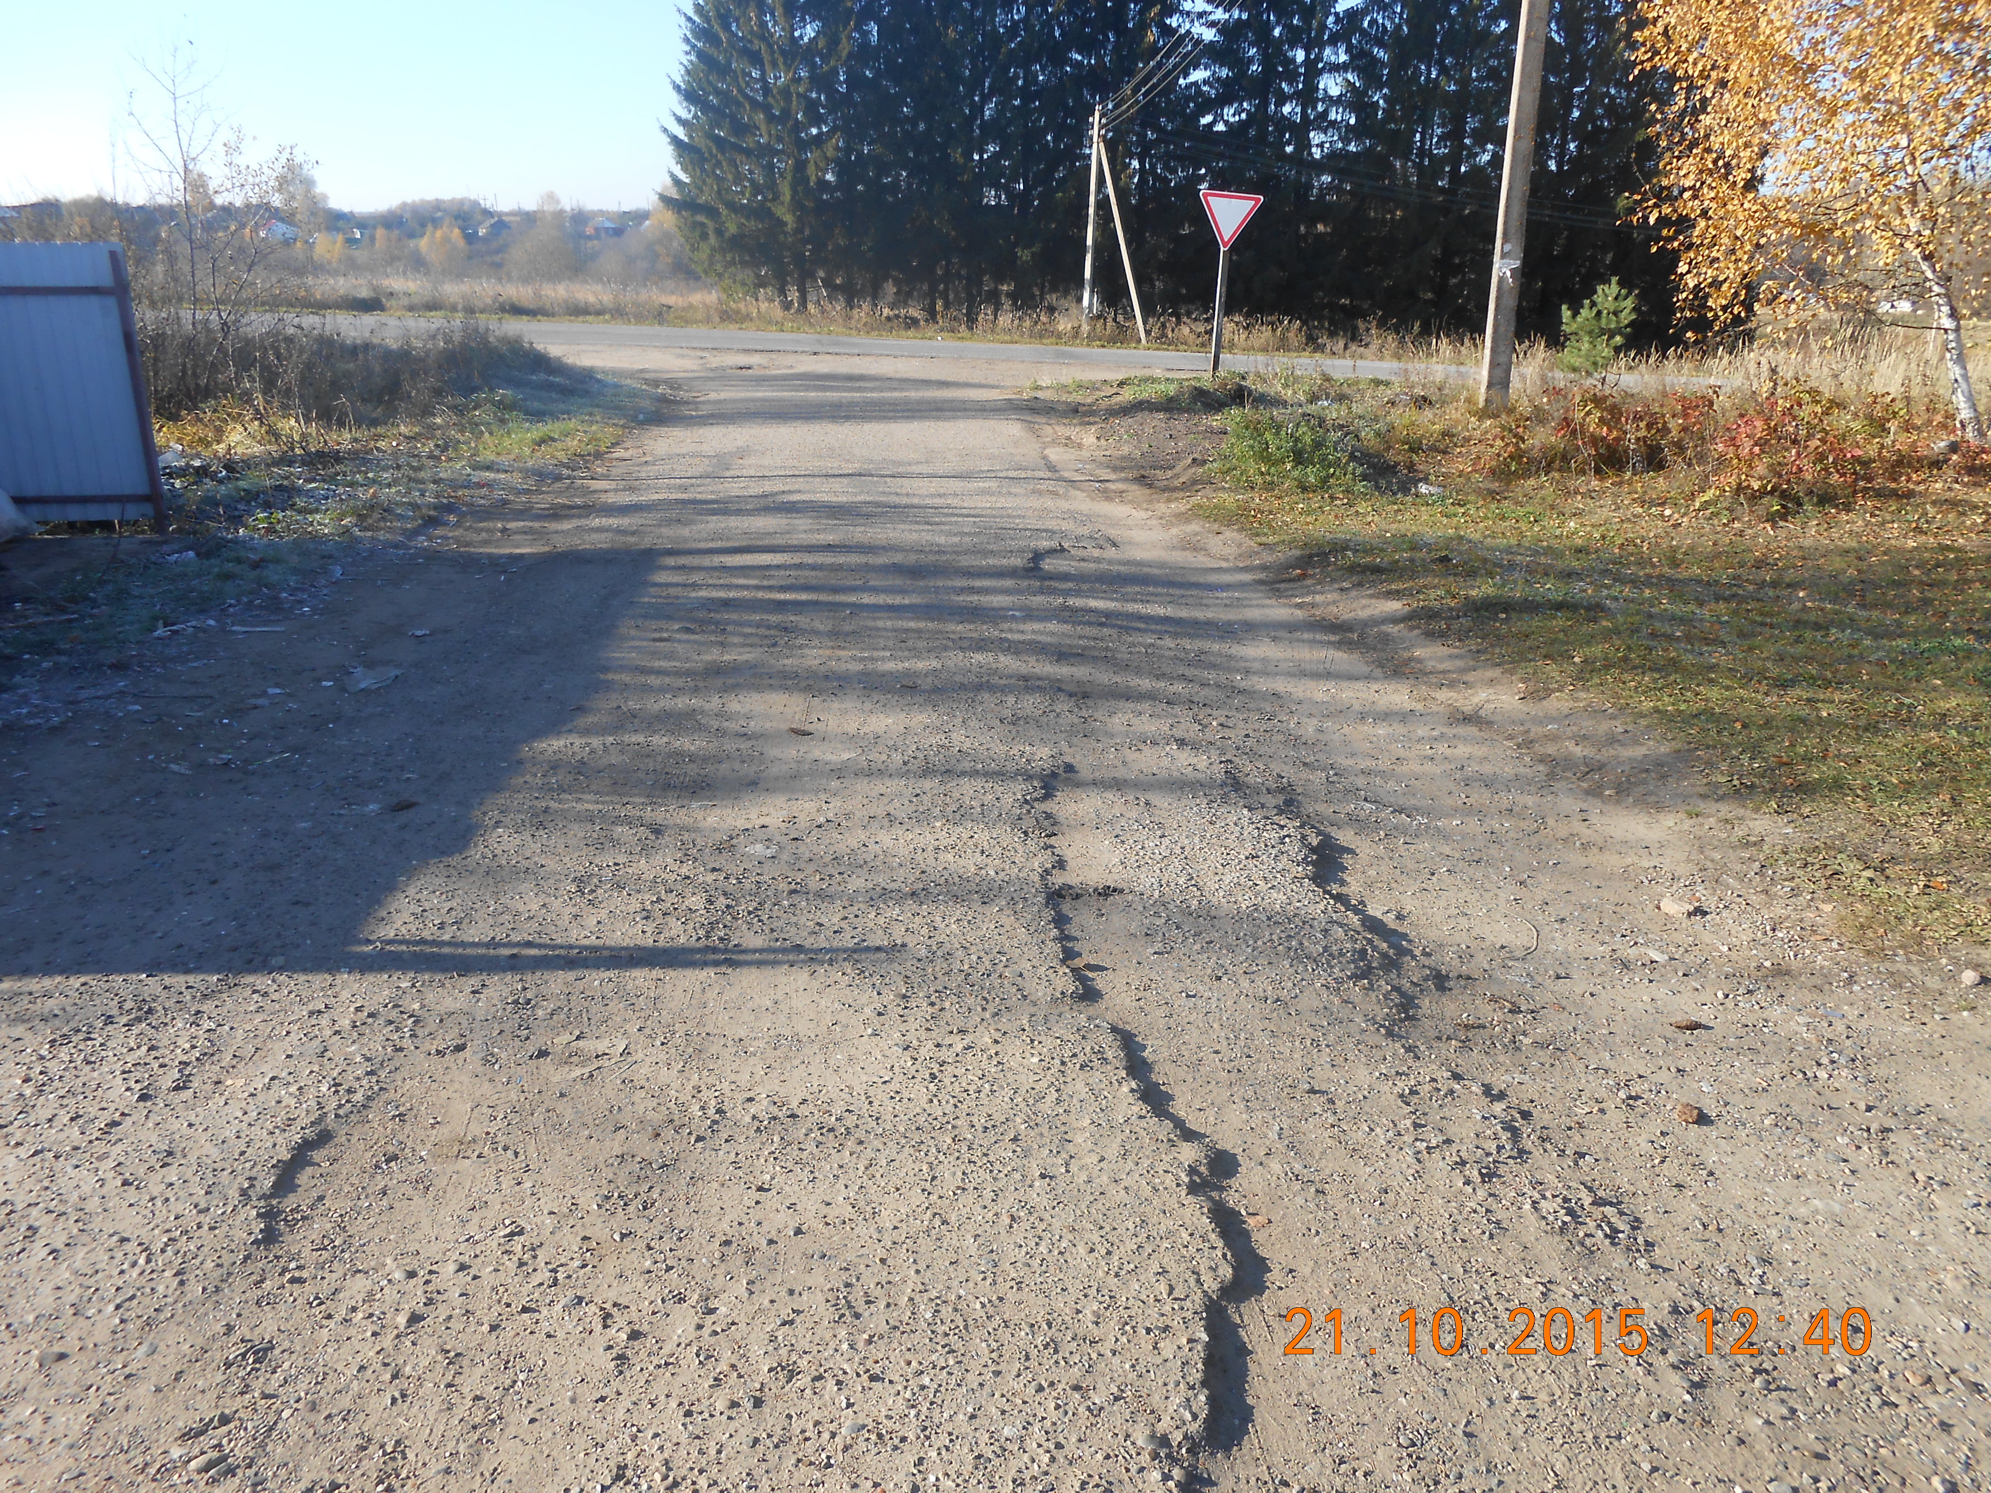
Примеры проектов ППМИ
Дороги
Ремонт участка автомобильной дороги с. Ильинское Калининского района
Стоимость | 2 735,0
В т.ч. вклад жителей | 179,1
ДО
ПОСЛЕ

Slide 10
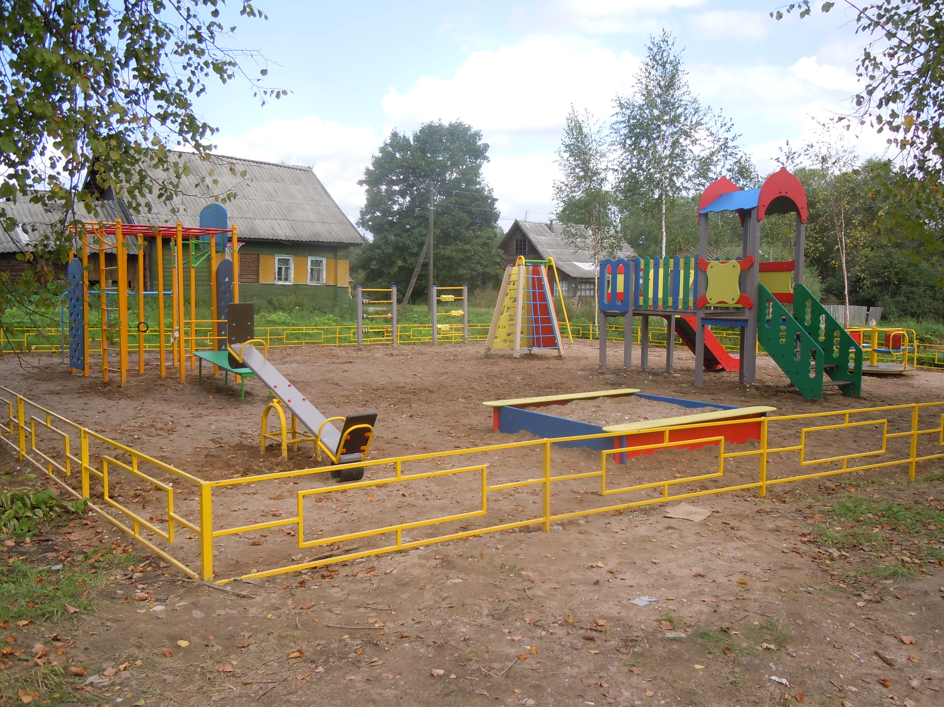
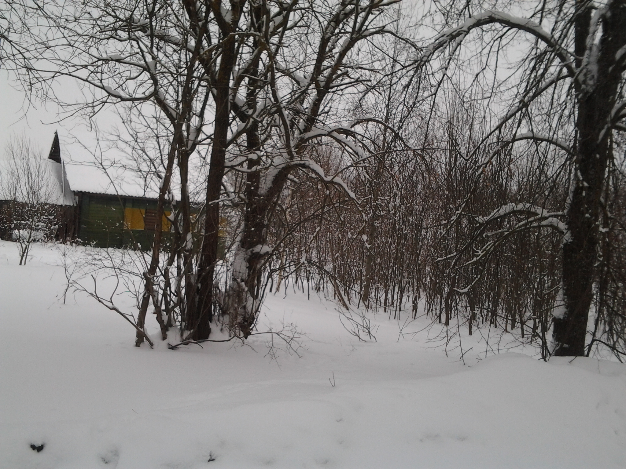
Примеры проектов ППМИ
Детские площадки
Обустройство детской площадки с. Лесное Лесного района
Стоимость | 400,0
В т.ч. вклад жителей | 36,6
ДО
ПОСЛЕ

Slide 11
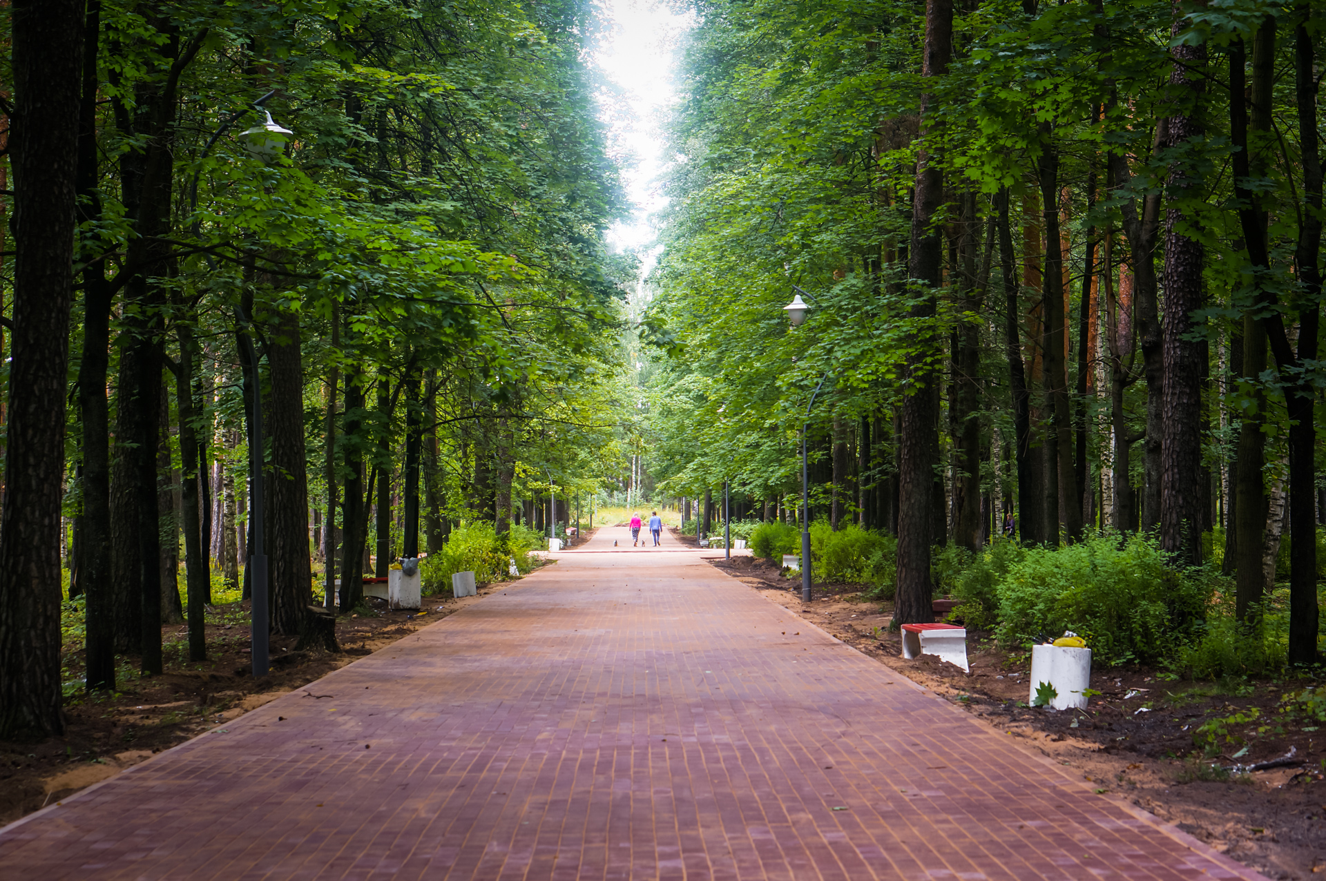
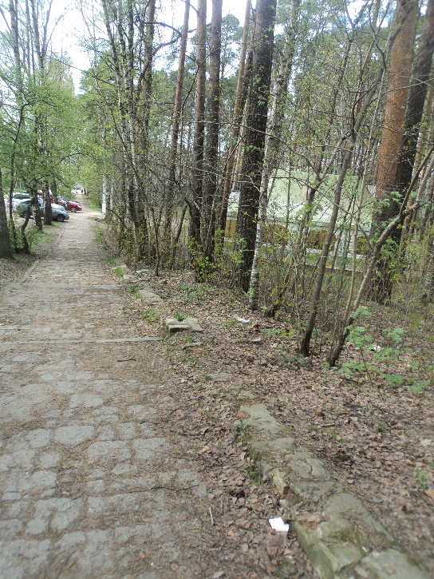
Примеры проектов ППМИ
Благоустройство территории
Благоустройство городского парка п. Максатиха
Стоимость | 1870,5
В т.ч. вклад жителей | 221,3
ПОСЛЕ
ДО

Slide 12
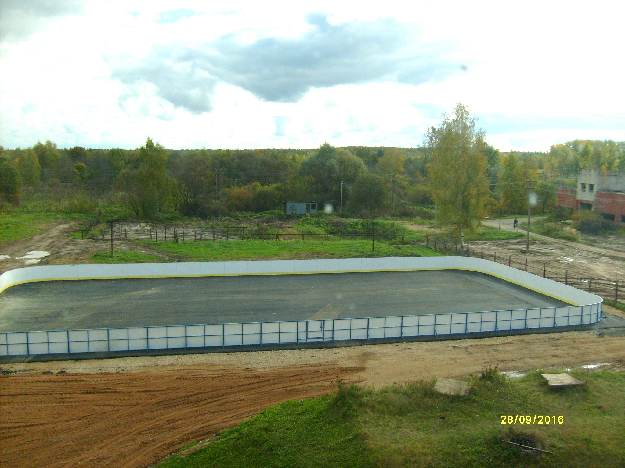
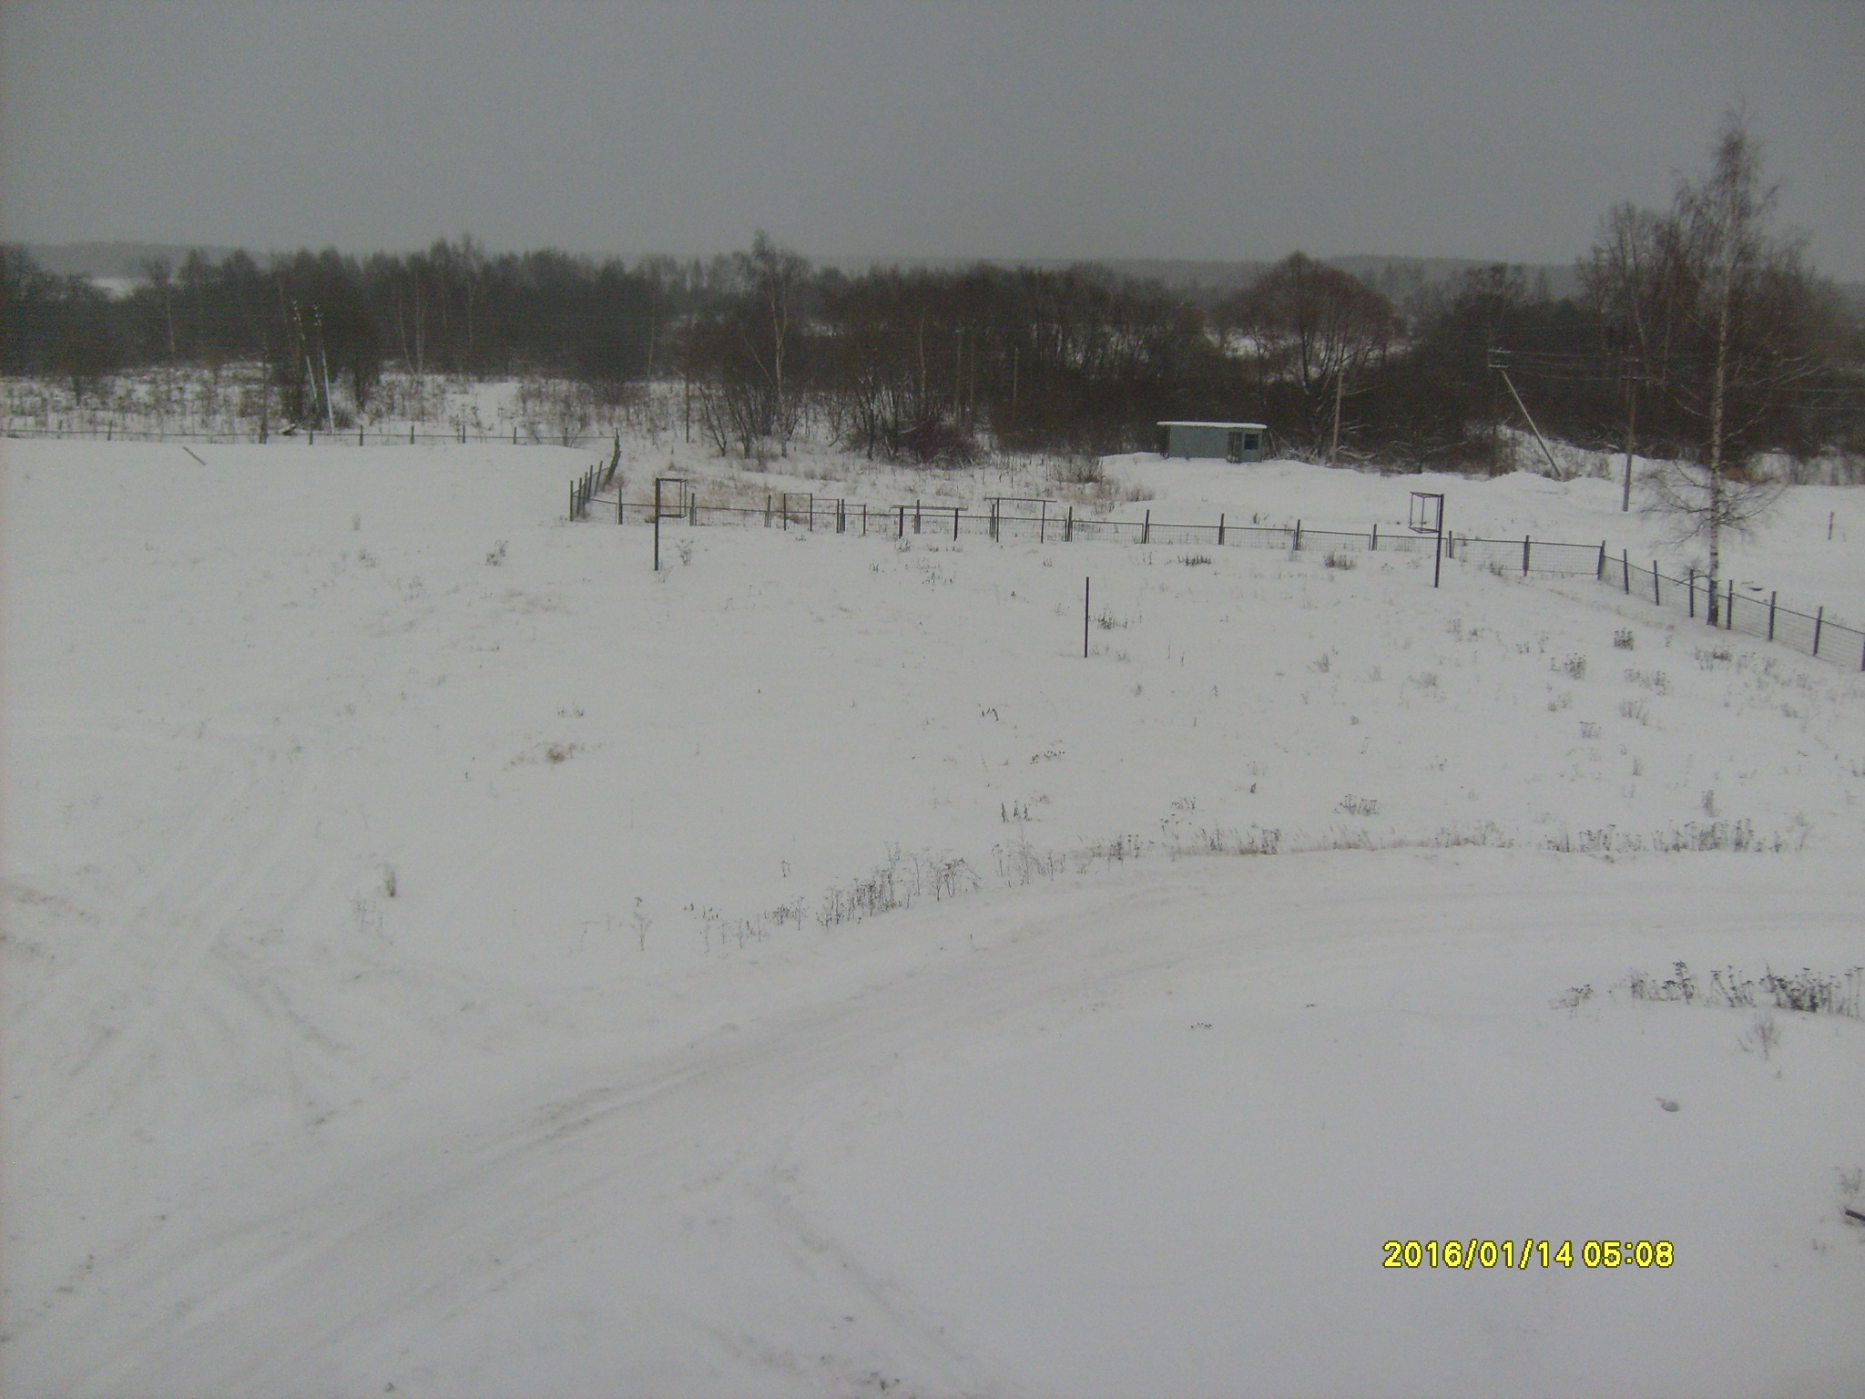
Примеры проектов ППМИ
Спортивные объекты
Обустройство хоккейной коробки в д. Ладьино Торжокского района
Стоимость | 1 535,9
В т.ч. вклад жителей | 210,2
ДО
ПОСЛЕ

Slide 13
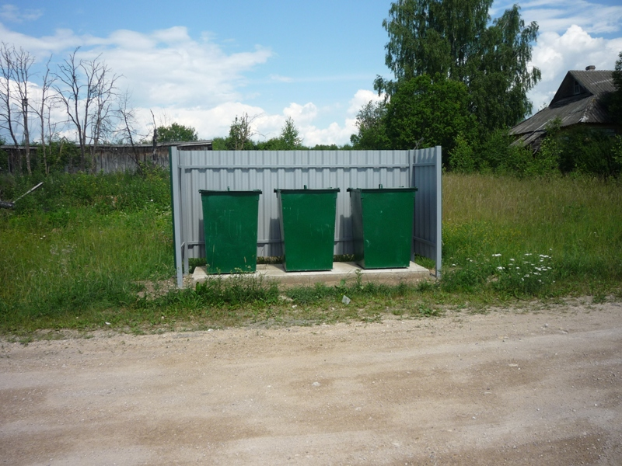
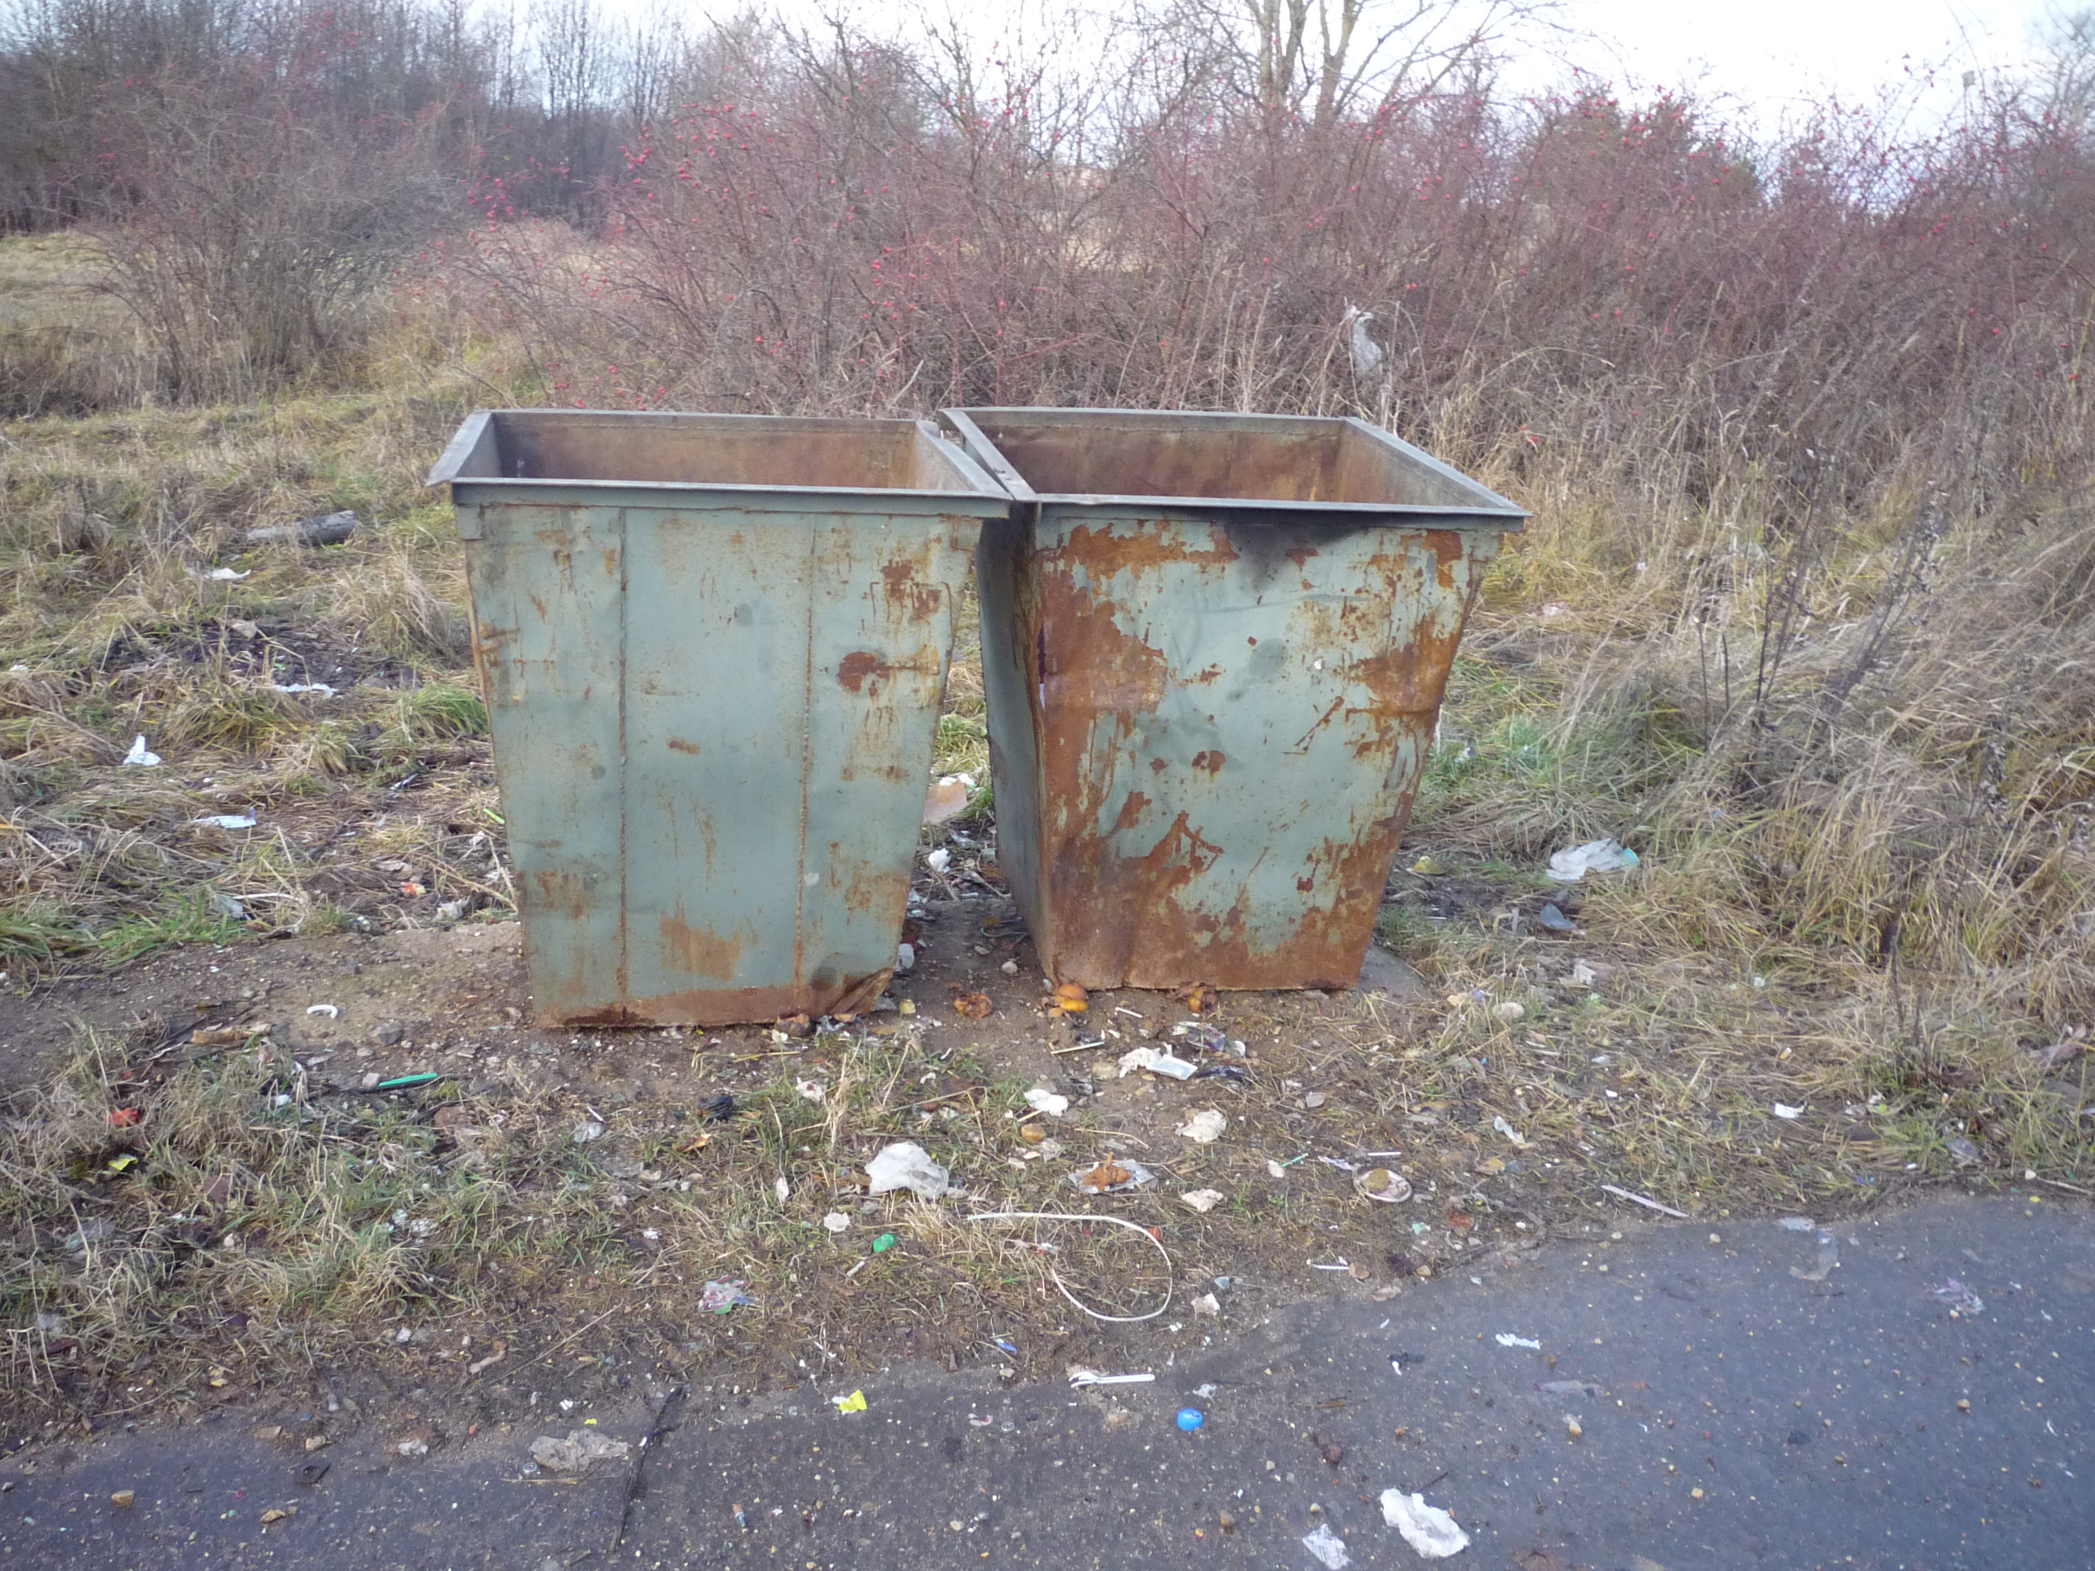
Примеры проектов ППМИ
Контейнерные площадки
Ремонт контейнерных площадок под ТБО Большесвятцовского с/п Торжокского района
Стоимость | 495,4
В т.ч. вклад жителей | 136,7
ПОСЛЕ
ДО

Slide 14
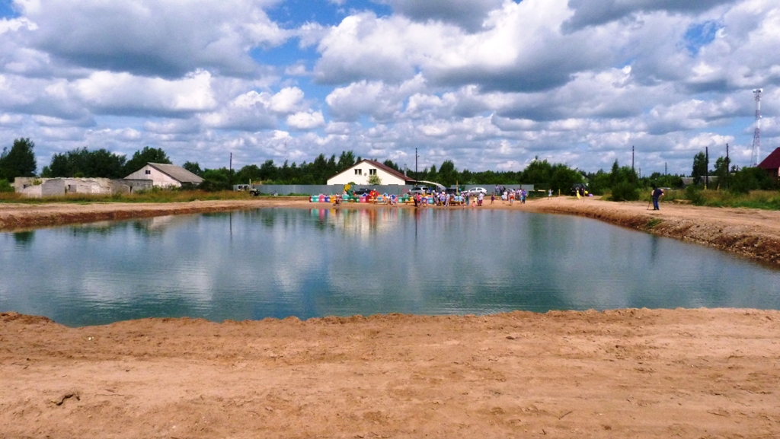
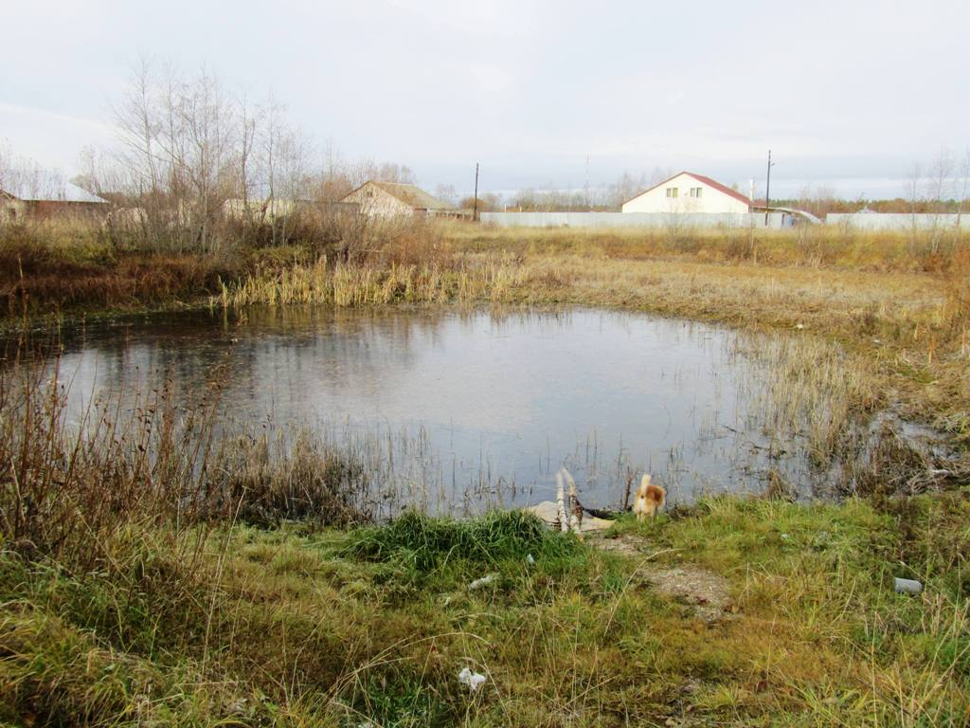
Примеры проектов ППМИ
Пожарная безопасность
Расчистка и углубление пожарного водоема в д. Барановка Лихославльского района
Стоимость | 408,3
В т.ч. вклад жителей | 70,8
ДО
ПОСЛЕ

Slide 15
Оценка активности районов
7 поселений
4 поселения
7 поселений
3 поселения
5 поселений
7 поселений
9 поселений
4 поселения

Slide 16
Качество подготовленных заявок
Старицкий – 15 заявок
В 10 районах все поданные заявки победили
Андреапольский – 10 заявок
Кесовогорский – 10 заявок
Селижаровский – 8 заявок
Бельский – 7 заявок
Западнодвинский – 3 заявки
Кашинский – 3 заявки
Молоковский – 3 заявки
Спировский –3 заявки
Бежецкий – 2 заявки
В 18 районах доля победивших проектов составила более 80% поданных заявок
Notes:
Материалы дать таблицы с собой

Slide 17
Нормативно-правовая база ППМИ
Постановление Правительства Тверской области
«О государственной программе Тверской области «Управление общественными финансами и совершенствование региональной налоговой политики» на 2017-2022 годы»»
Приказ Министерства финансов Тверской области
«Об отдельных вопросах реализации программ по поддержке местных инициатив в Тверской области и признании утратившими силу отдельных приказов Министерства финансов Тверской области»
Приказ Министерства финансов Тверской области
«Об утверждении состава конкурсной комиссии по проведению конкурсного отбора по предоставлению из областного бюджета Тверской области бюджетам муниципальных образований Тверской области субсидий на реализацию программ по поддержке местных инициатив в Тверской области»

Slide 18
Этапы реализации ППМИ в 2018 году
октябрь – декабрь 2017
ноябрь 2017 –январь 2018
март 2018
октябрь 2017
«Школа ППМИ»
Собрания граждан
Подготовка конкурс-ных заявок
Конкурс
апрель – август 2018
май - октябрь 2018
октябрь – ноябрь 2018
апрель 2018
Заключе-ние мун. контрактов
Реализа-ция проектов
Торжест-венное открытие
Подведе-ние итогов

Slide 19
Типология 2018
объекты благоустройства (парки, места массового отдыха и т.д.)
объекты культуры и объекты, используемые для проведения общественных и культурно-массовых мероприятий
объекты водоснабжения и водоотведения
объекты уличного освещения
автомобильные дороги и сооружения на них
детские и спортивные объекты
места захоронения
объекты для обеспечения первичных мер пожарной безопасности
объекты бытового обслуживания

Slide 20
Обратить внимание
Вновь образованные путем объединения с 01.01.2011 поселения в праве подать количество заявок из расчета по 2 заявки на каждое преобразованное поселение
Осуществление Министерством по обеспечению контрольных функций проверки качества и объема выполненных работ по объектам ППМИ
РЕКОМЕНДАЦИЯ
В контракте срок оплаты указывать не раньше 30 дней с момента подписания актов выполненных работ

Slide 21
Критерии конкурсного отбора поселений
Критерии | Вес
Эффективность финансирования доля софинансирования - местный бюджет доля софинансирования - население доля софинансирования - спонсоры доля софинансирования - депутаты ЗС ТО наличие строительного контроля в рамках проекта | 0,5
Участие населения в определении проблемы доля жителей, принявших участие в собрании наличие видеозаписи собрания | 0,2
Социальная эффективность количество благополучателей проекта (доля от числа жителей) наличие неоплачиваемого вклада жителей | 0,15
Информирование населения предварительное обсуждение проекта публикации в печатных СМИ информации о ППМИ публикации в печатных СМИ результатов собрания | 0,15
21

Slide 22
Требования к проектам поселений
объект должен находиться в собственности муниципального образования
Требования к проекту
проект должен быть направлен на решение вопросов местного значения, предусмотренных 131-ФЗ
проект должен соответствовать типологии ППМИ
срок реализации проекта – до 1 сентября 2018 года
Условия софинанси-рования
не менее 10% средств из местного бюджета
не менее 5% средств за счет вкладов населения
субсидия из областного бюджета
не более 700 тыс. рублей для 1-го проекта сп
не более 800 тыс. рублей для 1-го проекта гп

Slide 23
Параметры ППМИ
 | 2013 | 2014 | 2015 | 2016 | 2017 | 2018 (прогноз)
Общее количество поселений-участников (муниципалитеты) | 72 | 151 | 175 | 182 | 190 | 190
Общее количество заявок | 72 | 151 | 222 | 239 | 237 | 250
Доля участников в общем количестве МО области | 21% | 44% | 53% | 57% | 57% | 60%
Количество реализованных проектов (победители конкурса) | 53 | 93 | 168 | 200 | 193 | 200
Стоимость проектов победителей (млн руб.) | 44 | 104 | 174 | 210 | 197 | 210
Сумма привлеченных средств от населения (млн руб.) | 4,2 | 13,5 | 26,2 | 32,0 | 30,0 | 35,0
Доля софинансирования населения | 10% | 13% | 15% | 15% | 15,0 | 17%

Slide 24
Подготовка и проведение собрания

Slide 25
Подготовка к собранию
80% успешности проведения собрания зависит от предварительной подготовки
Этапы подготовки
1. Информирование населения о ППМИ, о необходимости участия в собрании, о дате, месте и времени собрания
Объявления
Газета
Личные контакты
Интернет
Все образцы на сайте ppmi.tverfin.ru

Slide 26
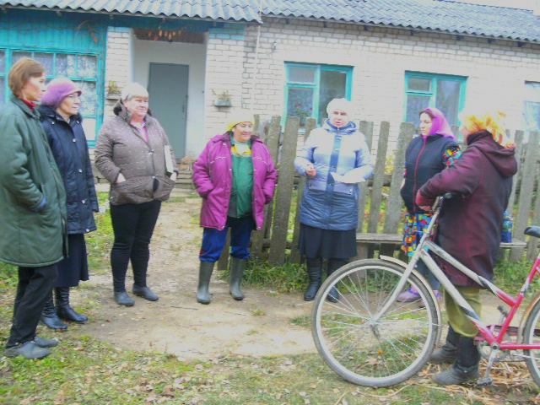
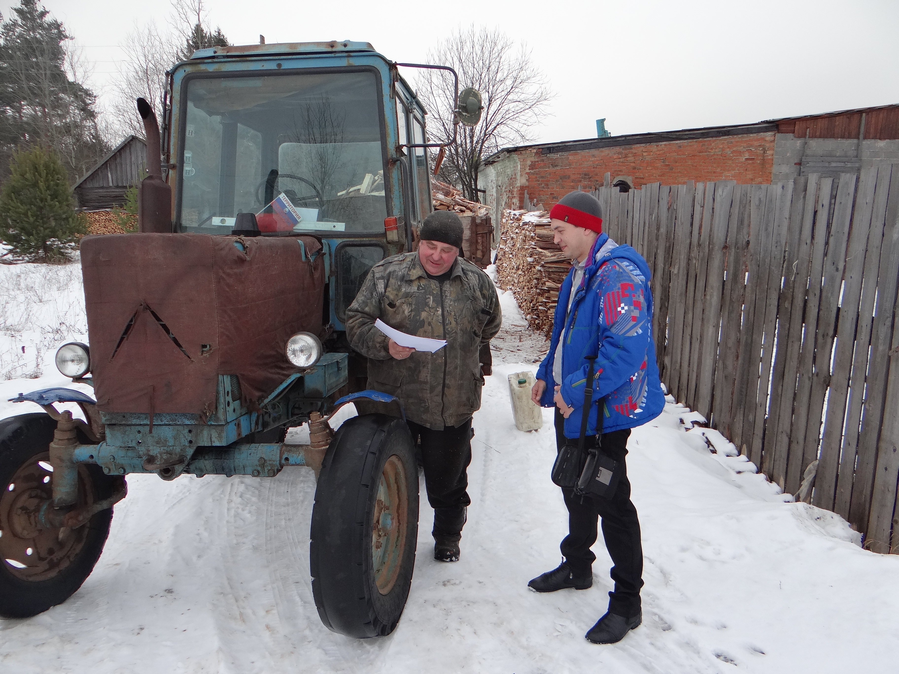
Подготовка к собранию (продолжение)
2. Предварительный опрос / обсуждение
(определение приоритетных проблем (проектов), возможного вклада населения)
Анкеты, опросные листы
Предварительные собрания
Подомовой обход
Все образцы на сайте ppmi.tverfin.ru

Slide 27
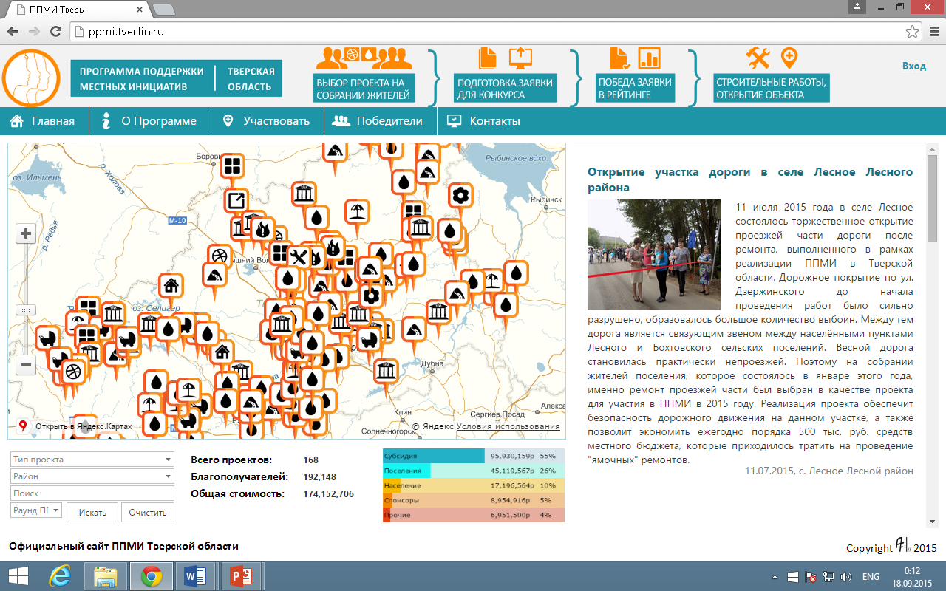
Подготовка к собранию (продолжение)
3. Анализ полученной в ходе предварительной работы информации и документов
Необходимо сделать
Подготовка сводных анкет и опросных листов – выявление наиболее популярного вопроса (проекта)
Протоколы предварительных собраний
Анализ возможности реализации заявленных проектов в рамках ППМИ (собственность поселения, типология, возможность дальнейшего содержания объекта)
Использование сайта ППМИ для подготовки к собранию (готовые проекты с указанием стоимости)
Фото объекта
Стоимость объекта
Заявка поселения
Документы по проекту

Slide 28
Организация собрания
Важно обеспечить участие в собрании максимального количества жителей
Необходимо сделать
Обеспечить удобное место и время собрания, размер и состояние помещения (отопление, электричество, посадочные места)
Подготовить необходимые документы (памятку по ведению собрания, бланки регистрационных листов, бланк для ведения протокола)
Подготовить фотоаппарат, видеокамеру, проектор для слайдов
Обеспечить участие куратора ППМИ от администрации района в собрании

Slide 29
Ход собрания
Важно! Каждое решение принимается голосованием
Порядок собрания
Выбор председателя и секретаря собрания
Информация о ППМИ и возможностях, примеры готовых проектов
Правила участия в ППМИ (критерии отбора, требования к проектам, софинансирование)
Принятие решения об участии в ППМИ
Обсуждение возможных проектов и выбор проекта
Определение вклада населения (денежный и неденежный)
Выбрать инициативную группу

Slide 30
Итоги собрания
По итогам собрания должны быть оформлены документы
Оформление протокола (в электронной системе)
Регистрационные листы
Фото и видеозапись собрания
Размещение итогов собрания в печатных СМИ
Документы должны быть приложены к заявке

Slide 31
Функции куратора

Slide 32
Этапы реализации ППМИ в 2018 году
Общее
1. Оказание консультаций и помощи поселениям на всех этапах реализации ППМИ (взаимодействие поселений с Минфином через куратора)
2. Подготовка информации по мониторингу для Минфина (1 раз в 2 недели) по каждому направлению и этапу
октябрь 2017
Участие в Школе ППМИ 2018
Контроль присутствия на Школе всех поселений, заинтересованных в реализации ППМИ
Проведение «мини Школы ППМИ» с поселениями
«Школа ППМИ»

Slide 33
Этапы реализации ППМИ в 2018 году
октябрь - декабрь 2017
1. Сбор информации об участии / неучастии поселения в ППМИ
2. Контроль проведения поселениями предварительной работы по подготовке собраний (анкеты, опросные листы; фотофиксация)
3. Контроль поселений по организации собраний (определение даты и места проведения собрания, размещение информации о ППМИ и собраниях в СМИ, объявления)
4. Подготовка поселений к собранию (подбор на сайте ППМИ возможных к реализации проектов – типология, стоимость)
Собрания граждан

Slide 34
Этапы реализации ППМИ в 2018 году
октябрь - декабрь 2017
5. Обязательное участие в собраниях, помощь поселениям в ведении собраний (информация о ППМИ, условия участия, контроль принятия решений по всем необходимым вопросам: проект, денежный вклад, неденежный вклад, выбор инициативной группы и руководителя инициативной группы)
6. Контроль фото и видеофиксации собраний (общее фото собрания для возможности проверки количества участников)
7. Контроль за размещением информации о результатах собрания в СМИ
Собрания граждан
продолжение

Slide 35
Этапы реализации ППМИ в 2018 году
ноябрь 2017 –январь 2018
1. Контроль подготовки поселениями дефектных ведомостей и других документов, необходимых для составления смет
(подключение специалистов администрации по строительству в целях исключения строительных и технических ошибок)
2. Контроль подачи документов на составление смет и их проверку в РЦЦС
3. Контроль включения расходов на проекты в бюджеты поселений
4. Контроль регистрации поселения на сайте на раунд 2018
Подготовка конкурс-ных заявок

Slide 36
Этапы реализации ППМИ в 2018 году
ноябрь 2017 –январь 2018
5. Помощь в подготовке и оформлении документов:
- протокол собрания по установленной форме, распечатанный из электронной системы + фото собрания;
- заявка по установленной форме, распечатанная из электронной системы;
- выписка из бюджета поселения по образцу;
- подтверждение права собственности на объект или земельный участок;
- сметная документация, согласованная РЦЦС + копии договоров с РЦЦС;
- гарантийные письма от юридических лиц на денежный вклад и неденежный вклад;
- гарантийные письма депутатов Законодательного Собрания;
- фото объекта либо планируемого места размещения объекта
Подготовка конкурс-ных заявок
продолжение

Slide 37
Этапы реализации ППМИ в 2018 году
март 2018
1. Обязательно присутствие при подаче заявок в соответствии с графиком приема заявок
2. Доведение информации о победителях конкурсного отбора до поселений
3. Контроль внесения изменений в бюджеты поселений (все источники, кроме местного бюджета, расходы на реализацию проекта)
4. Контроль заключения соглашений с Минфином
5. Контроль информирования населения в случае проигрыша
6. Разбор причин проигрыша с проигравшими поселениями
Конкурс

Slide 38
Этапы реализации ППМИ в 2018 году
апрель 2018
1. Контроль за подготовкой и размещением заявок на торги
(сроки работ, отсутствие авансирования, обеспечение)
2. Контроль заключения контрактов с победителями торгов (наличие всех приложений)
3. Контроль подготовки поселениями отчетов о заключении муниципальных контрактов для представления в Минфин
4. Проверка отчетов перед направлением в Минфин (правильность заполнения реквизитов и сумм, наличие копий контрактов с приложениями)
Заключе-ние мун. контрактов

Slide 39
Этапы реализации ППМИ в 2018 году
апрель – август 2018
1. Контроль сбора средств с населения и юридических лиц
2. Контроль за выполнением работ на объектах (подключение специалистов администрации по строительству для контроля качества работ)
3. Своевременное выявление проблем при реализации проектов и направление информации в Минфин
4. Обязательное участие в приемке работ на объектах
5. Информирование Минфина о планируемой дате подписания акта выполненных работ для участия МинКонтроля в приемке работ
Реализа-ция проектов

Slide 40
Этапы реализации ППМИ в 2018 году
апрель – август 2018
6. Контроль оплаты выполненных работ и подготовки подтверждающих оплату документов
7. Контроль подготовки отчетов о завершении проектов для направления в Минфин
8. Контроль наличия фото готового объекта (с тех же ракурсов и мест, что и фото объекта до реализации проекта)
9. Проверка отчетов перед направлением в Минфин (заполнение всех реквизитов, приложение всех документов, указание правильных сумм)
Реализа-ция проектов
продолжение

Slide 41
Этапы реализации ППМИ в 2018 году
май - октябрь 2018
1. Контроль поселений по определению даты открытия объектов
2. Информирование Минфина о планируемых открытиях объектов (по установленной форме)
3. Обязательное участие в открытии объектов
4. Контроль фотофиксации готового объекта и открытия
5. Контроль направления в МФ ТО фото объекта
6. Контроль подготовки отчетов об использовании субсидий
Торжест-венное открытие

Slide 42
Тверская область
Спасибо за внимание!

